Slide 1
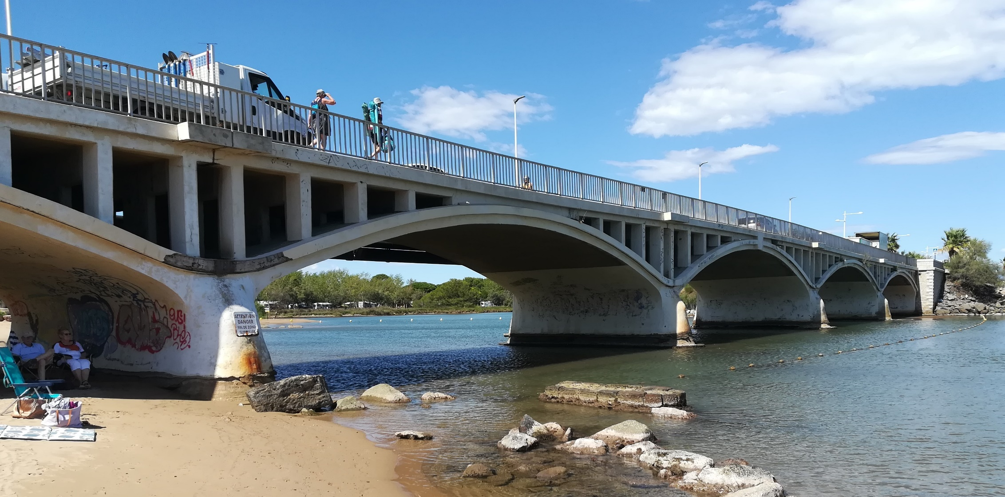
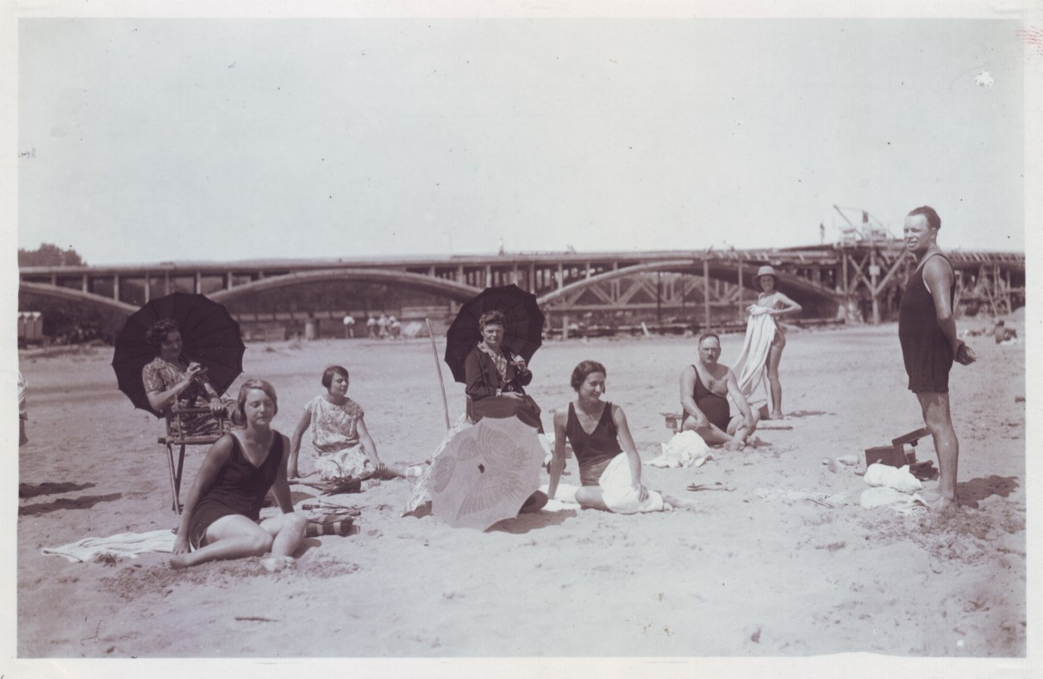
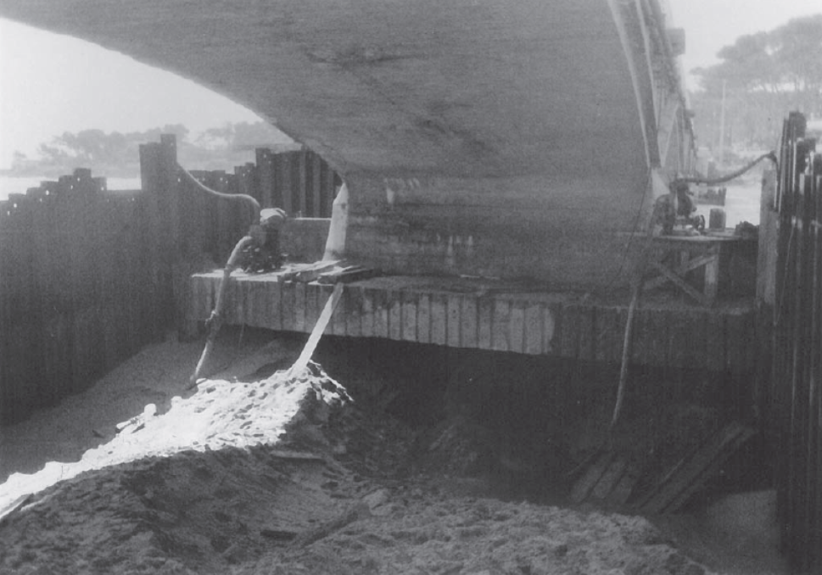
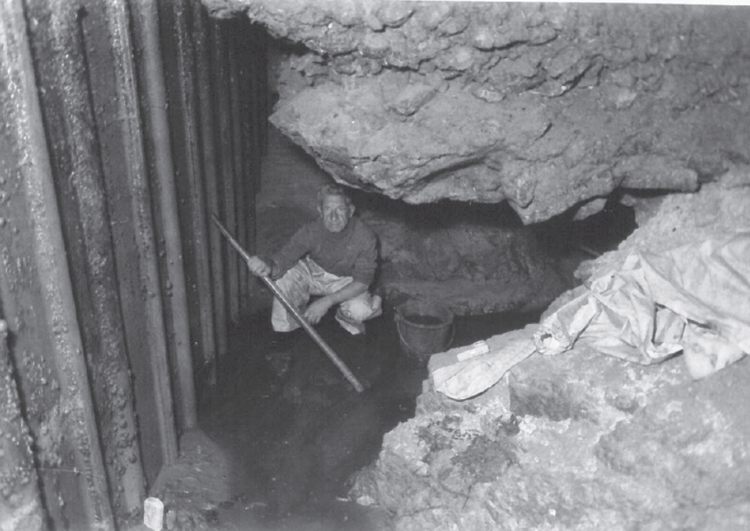
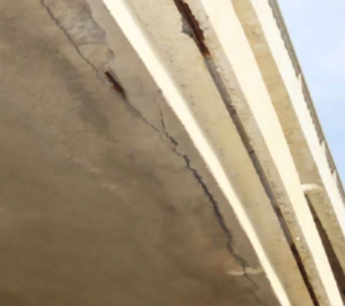
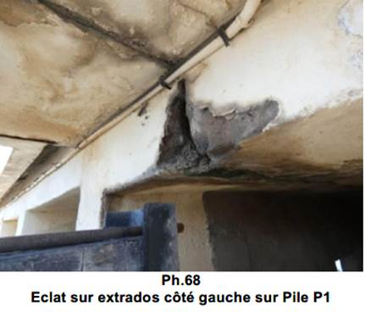
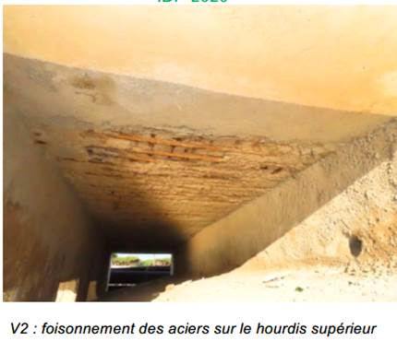
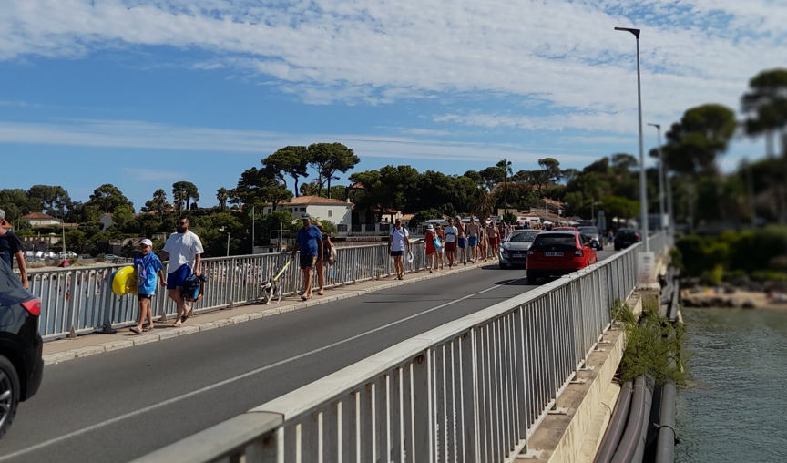
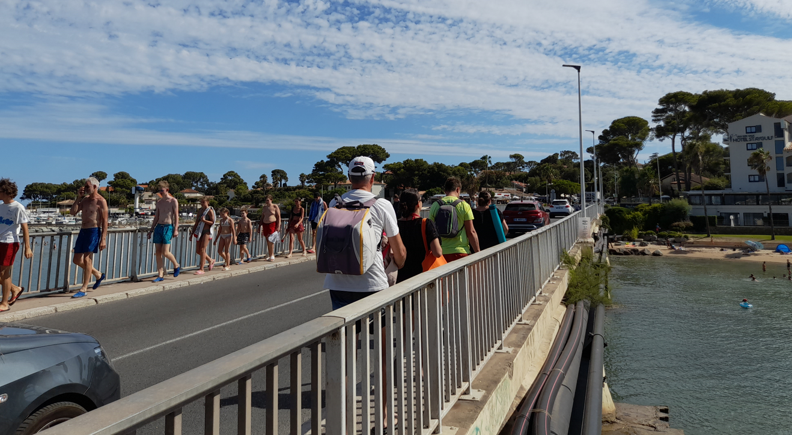
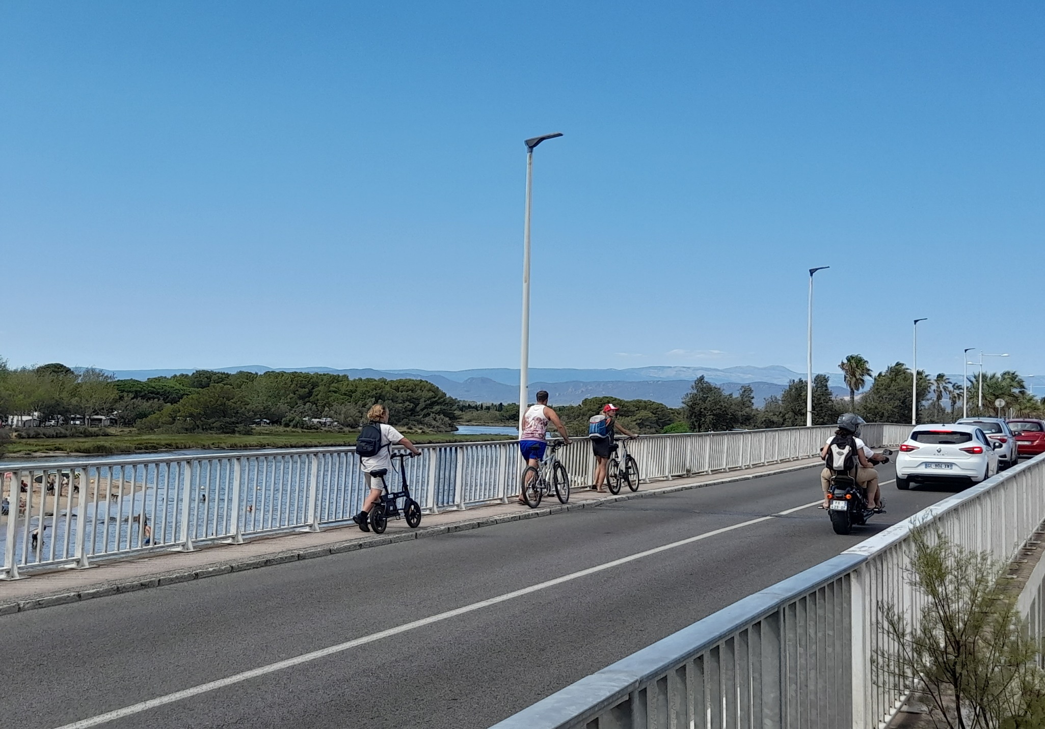
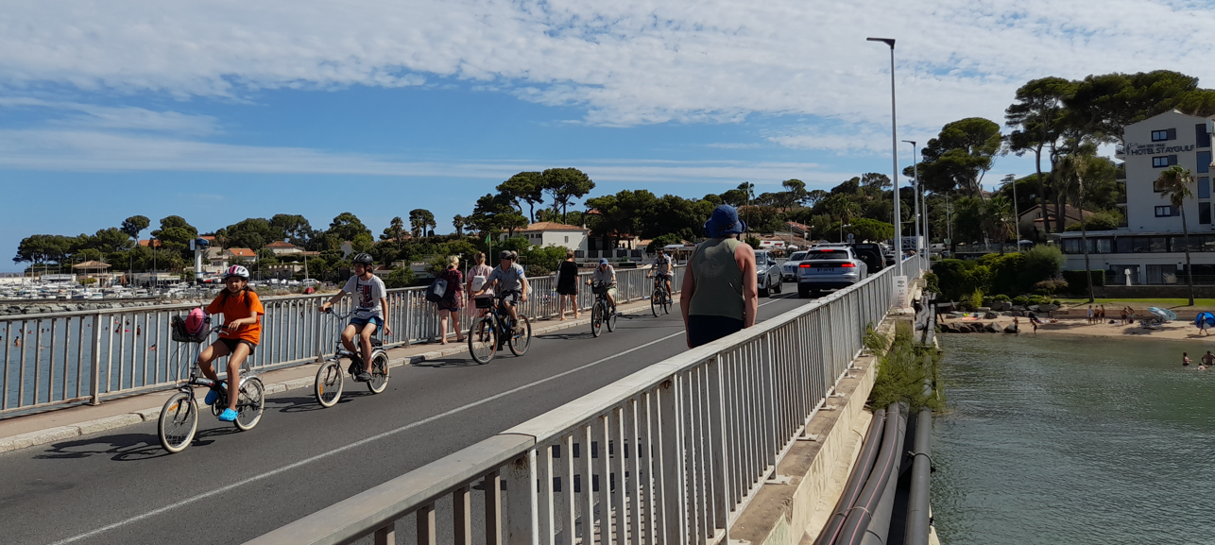
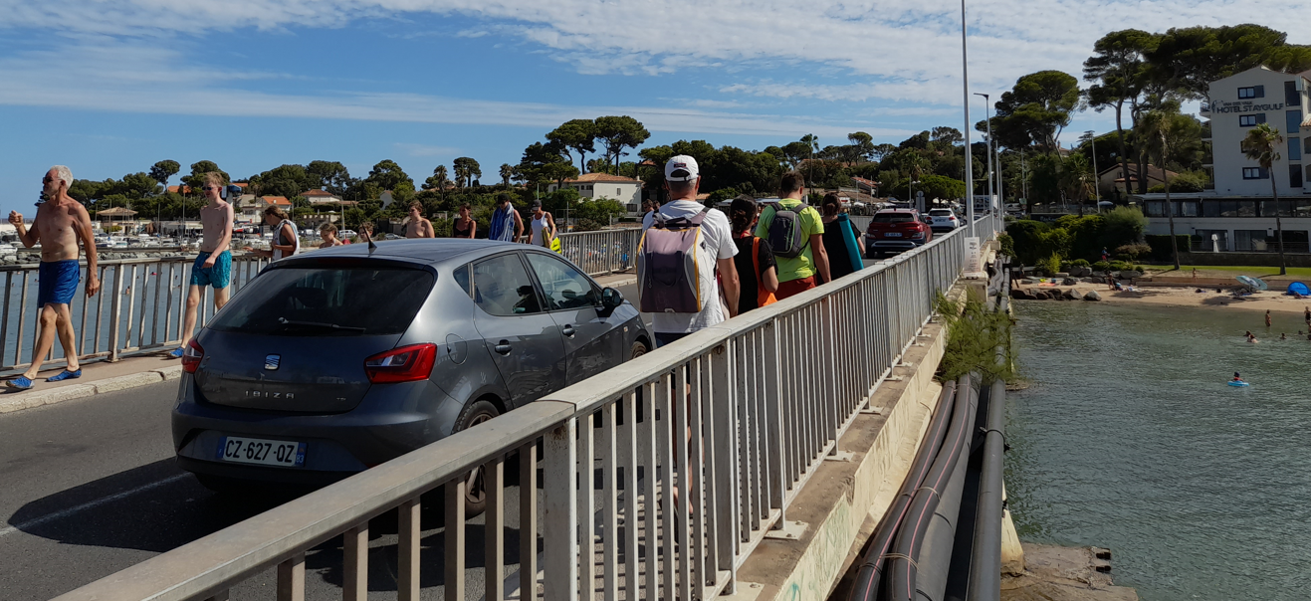
POURQUOI RECONSTRUIRE LE PONT ?
Le quartier de Saint-Aygulf constitue une zone de villégiature importante sur la commune de Fréjus. Il est relié au coeur de ville par la RD559 et le parcours cyclable du Littoral (PCL), qui longent les étangs de Villepey.
C’est le pont de la Galiote qui permet à la route départementale de franchir le chenal reliant les étangs à la mer.
Construit en 1928, cet ouvrage d’art, long de 124 m et constitué de cinq arches, a été réalisé en béton armé.
Situé dans un environnement marin particulièrement agressif, le pont de la Galiote a fait l’objet de plusieurs campagnes de travaux de confortement, suite à la constatation d’un mauvais état général. Il continue malgré tout à présenter des signes d’usures prononcées, liées à son âge très avancé.
Pont de la Galiote - 2023
Pont de la Galiote - 1928
UN OUVRAGE CENTENNAL QUI A TRAVERSÉ LE TEMPS
PLUSIEURS CAMPAGNES DE RÉPARATION DEPUIS SA CONSTRUCTION
  1960 – Mise en place d’un rideau de palplanches et d’un radier en béton à la suite de la rupture du barrage de Malpasset
  1968 – Reprise en sous-œuvre des poteaux et entretoises
  1993 – Remplacement des garde-corps
  1995 – Ragréage des bétons et mise en peinture
  2015 – Évaluation structurale réalisée par le CEREMA
  2019 – Réfection de la couche de roulement sur toute la longueur de l’ouvrage
Travaux de confortement des piles - 1960
Installation du rideau de palplanches - 1960
LES PROBLÉMATIQUES AUJOURD’HUI
1/ UNE STRUCTURE ENDOMMAGÉE
2/ UNE CAPACITÉ PORTANTE LIMITÉE
Les inspections périodiques de cet ouvrage ancien en béton armé, situé dans un environnement marin agressif, ont révélé de nombreuses pathologies importantes et évolutives :
Présence de fissures, voire de fractures, résultant a priori des phénomènes d’éclatement du béton induits par la corrosion des armatures qui se poursuit ;
Présence de très nombreux aciers apparents corrodés, en raison de l’insuffisance de l’enrobage ;
Nombreuses zones d’éclats en formation au niveau des faces latérales des arcs (phénomène de carbonatation).
Une évaluation structurale de l’ouvrage, réalisée en 2015 par le CEREMA, a conduit à limiter les charges routières sur le tablier à 12 tonnes, les calculs ayant conclu à une capacité portante réduite.
Cette limitation de tonnage crée des contraintes très fortes pour les transporteurs routiers (rallongements de parcours) et perturbe l’activité économique du quartier de Saint-Aygulf et des zones d’activité de l’agglomération de Fréjus / Saint-Raphaël, mais également de façon plus globale sur l’ensemble du bassin de vie.
Foisonnement des aciers du hourdis
Fissure sur le tablier
Éclats sur l’extrados côté pile
Passage dangereux d’un véhicule
3/ UN DANGER POUR LES MODES DOUX
La largeur circulable sur le pont est d’environ 5,50 m et il est équipé de deux petits trottoirs (0,90 m de large).
Cette faible largeur des trottoirs ne permet ni la continuité de la piste cyclable, ni la circulation sécurisée des piétons.
Le risque d’accident est donc important compte tenu de l’intensité du trafic.
Des piétons en file indienne sur des trottoirs étroits
Des piétons en file indienne sur des trottoirs étroits
Passage dangereux des véhicules à proximité des piétons
Des cyclistes dans l’obligation de pousser leurs deux-roues
Des cyclistes obligés de circuler sur la chaussée
Passage dangereux d’un véhicule

Slide 2
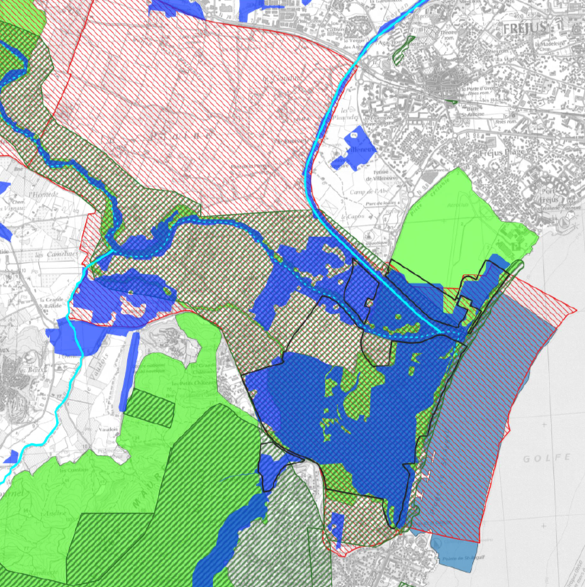
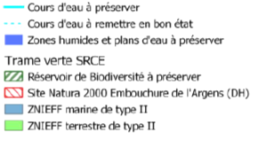
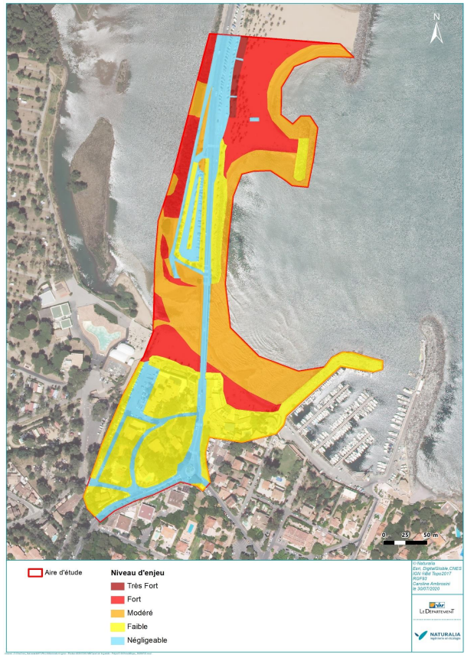
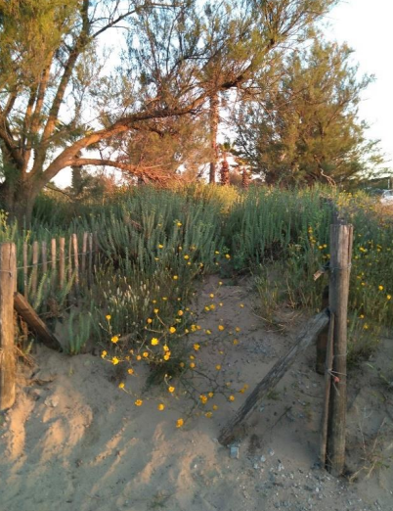
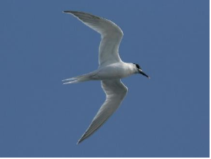
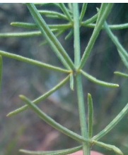
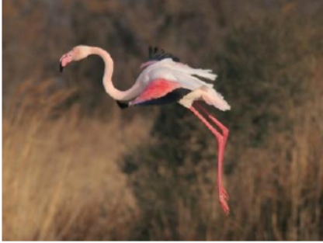
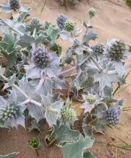
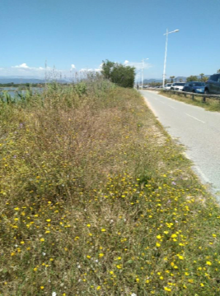
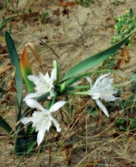
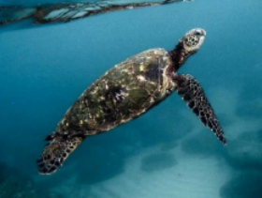
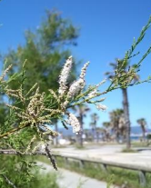
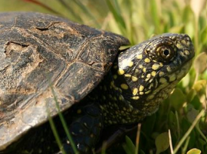
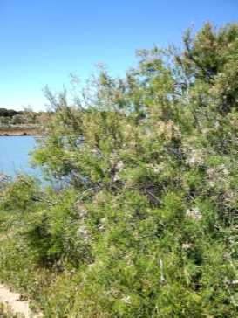
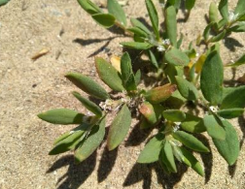
LES CONTRAINTES ET ENJEUX
1 / LES ENJEUX ENVIRONNEMENTAUX : LES ÉTANGS DE VILLEPEY ET LEURS ÉCOSYSTÈMES
Les étangs de Villepey recèlent une importante richesse patrimoniale (faune, flore, habitats naturels et paysages) et leur territoire est soumis à de nombreuses protections réglementaires fortes.
Les enjeux écologiques sur la zone d’étude sont multiples, certaines espèces de faune et de flore présentant un enjeu régional fort à très fort.
Quel que soit le projet retenu, le Département s’inscrira dans une démarche éviter/réduire/compenser importante. Que ce soit au niveau de la conception de l’ouvrage ou des dispositions à mettre en œuvre en phase chantier, toutes les mesures seront prises afin de veiller à la préservation des milieux naturels sur la lagune et les étangs de Villepey, compte tenu de la richesse écologique qu'ils abritent.
→ Des protections réglementaires fortes
→ Des enjeux écologiques hiérarchisés
Dunes blanches méditerranéennes
Lys de mer
→ Des espèces patrimoniales emblématiques
Sterne Pierregarin
Asperge maritime
Flamant Rose
Panicaut maritime
Tortue Caouanne
Tamaris d’Afrique
Dunes blanches méditerranéennes
Friches thermophiles
Lys de mer
Cistude d’Europe
Fourrés à Tamaris
Renouée de Robert

Slide 3
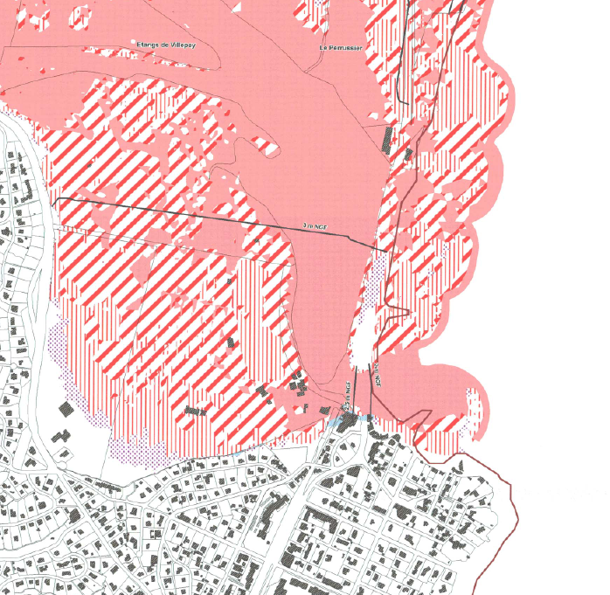
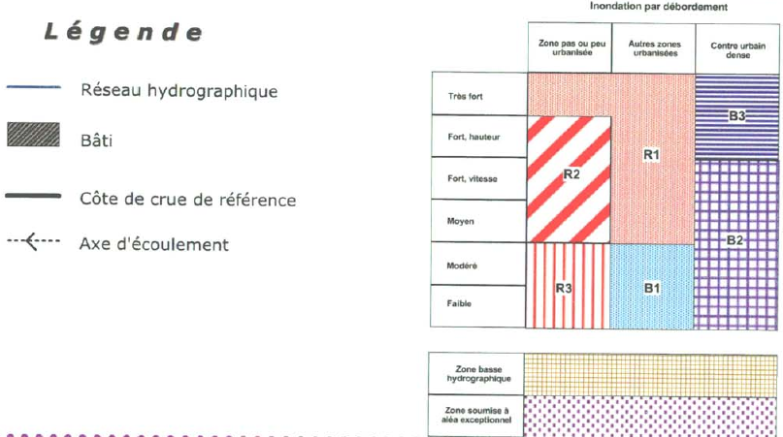
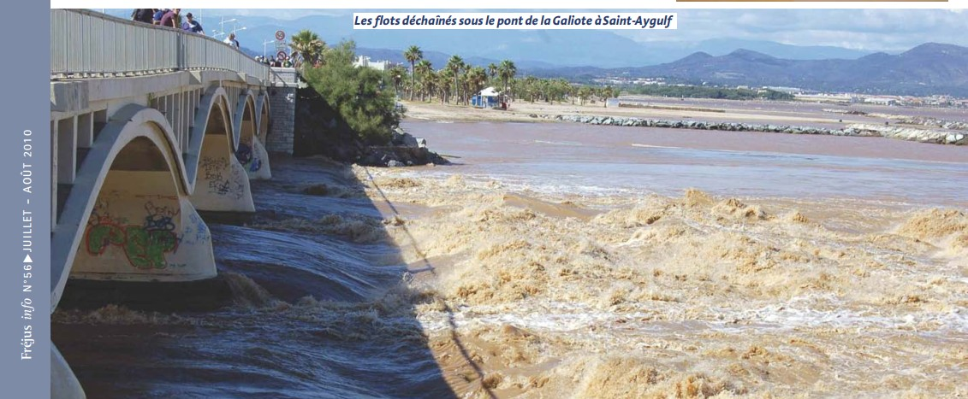
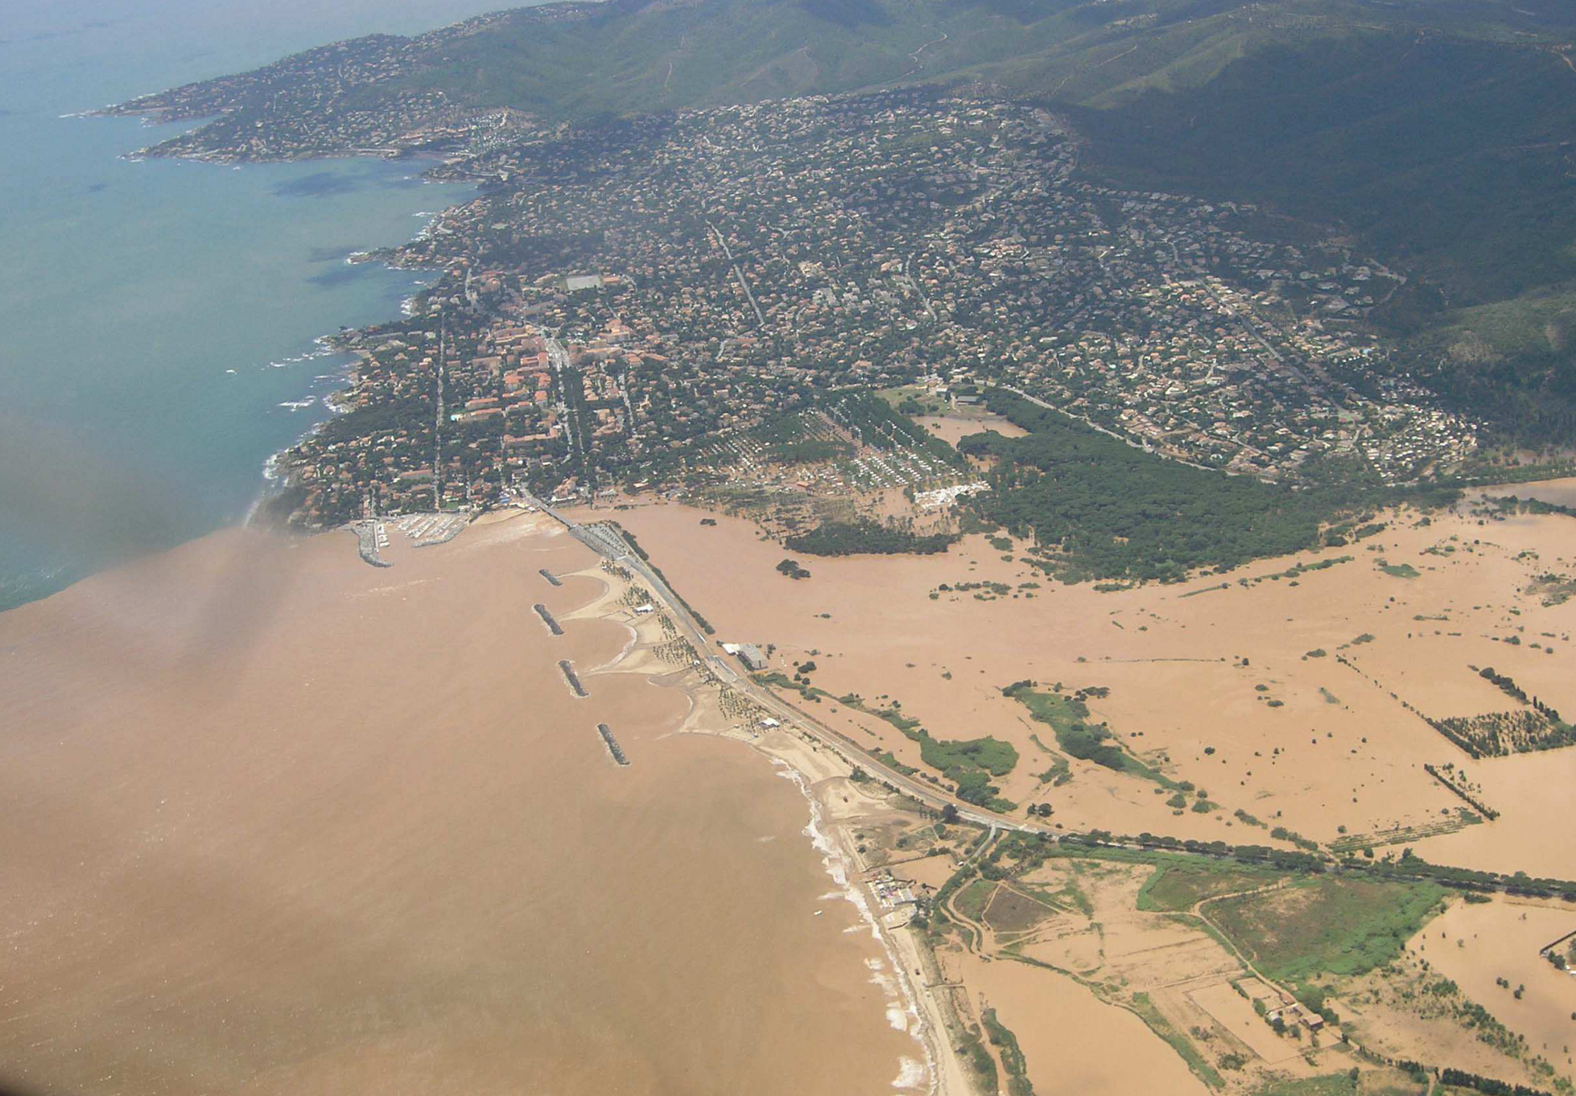
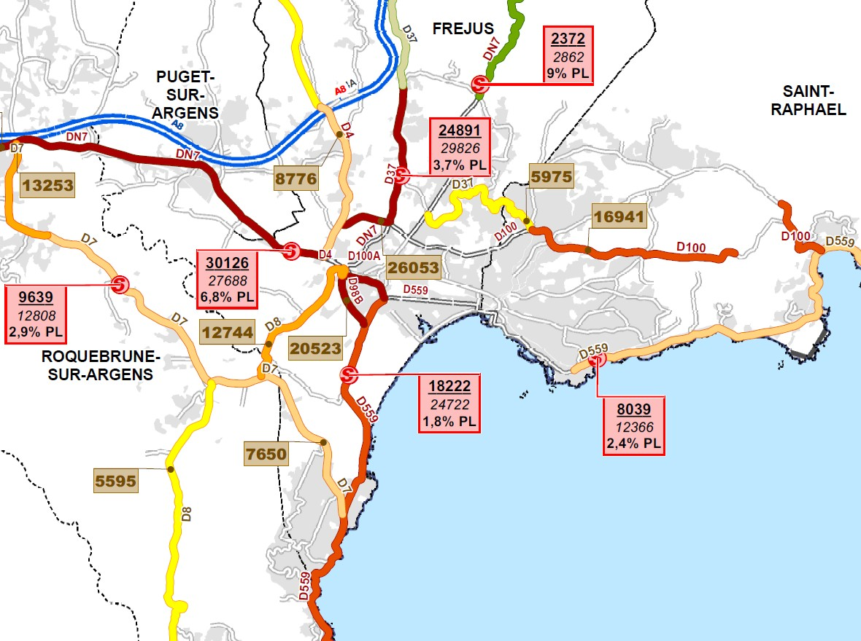








LES CONTRAINTES ET ENJEUX
2 / LE RISQUE INONDATION
→ Des crues exceptionnelles
Le pont de la Galiote représente un exutoire important pour les crues de l’Argens. Il est situé en zone rouge du plan de prévention des risques naturels d’inondation (PPRI) approuvé par arrêté préfectoral du 26 Mars 2014.
Le secteur des étangs de Villepey est ainsi largement inondé en période de crues importantes de l’Argens, comme par exemple en Juin 2010 ou en Novembre 2019.
Localisation du pont de la Galiote
Écoulement en aval du pont de la Galiote
.
→ Maintien de la capacité
Dans le cadre de la reconstruction du pont de la Galiote, le maintien de la capacité de l’exutoire passera par une conception minutieuse des sections du nouvel ouvrage :
Restitution d’une section hydraulique en travée a minima similaire à celle de l’ouvrage existant
Tête des piles située hors d’eau à la cote minimale de 2 m NGF
Conservation des axes d’appui perpendiculaires à l’axe du franchissement
Forme des piles favorisant l’écoulement hydraulique
→ Un ouvrage soumis aux conséquences des évolutions du climat
Vue aérienne de la crue de Juin 2010
Positionné le long du littoral, le site d’étude est soumis au risque de submersion marine et à son évolution au regard des effets des changements climatiques.
Il est situé en classe d’aléa fort en terme de hauteur de submersion marine (1 – 2 m).
3 / LA GESTION DU TRAFIC EN PHASE TRAVAUX
→ Un trafic important sur la RD
L’impact des travaux sur le trafic de la RD559 devra être limité autant que possible.
Des coupures de la circulation ou des déviations pourront être mises en place, mais elles devront être réduites au maximum dans leur durée.
Cette optimisation passera par l’étude détaillée :
- des différents scénarios d’aménagements envisageables ;
- des différentes typologies d’ouvrages possibles ;
- des méthodes de construction pouvant être mises en œuvre.
Le trafic sur la RD559 est de 18 222 véhicules/jour (TMJA 2022) avec des pointes à plus de 24 000 véhicules/jour en période estivale. Le taux de poids-lourds y est de 1,8 %.
→ Un itinéraire cyclable très fréquenté
Emprunté par de nombreux usagers en toutes saisons, le PCL est une des véloroutes littorales les plus fréquentées de France.
→ Un accès aux plages essentiel
Le pont de la Galiote est le lien principal permettant l’accès aux plages pour les habitants et les vacanciers résidant à Saint-Aygulf.
Localisation du pont de la Galiote
→ Garantir l’accessibilité pour les modes doux
→ Maintenir la circulation routière en phase travaux
Un cheminement pour les piétons et les deux-roues sera impérativement maintenu durant les travaux, afin de relier la rive droite du Grau de la Galiote (centre-ville) à la rive gauche (plages), d’assurer un accès aisé et sécurisé aux plages de Saint-Aygulf et ainsi de ne pas pénaliser l’activité touristique de la station balnéaire.

Slide 4
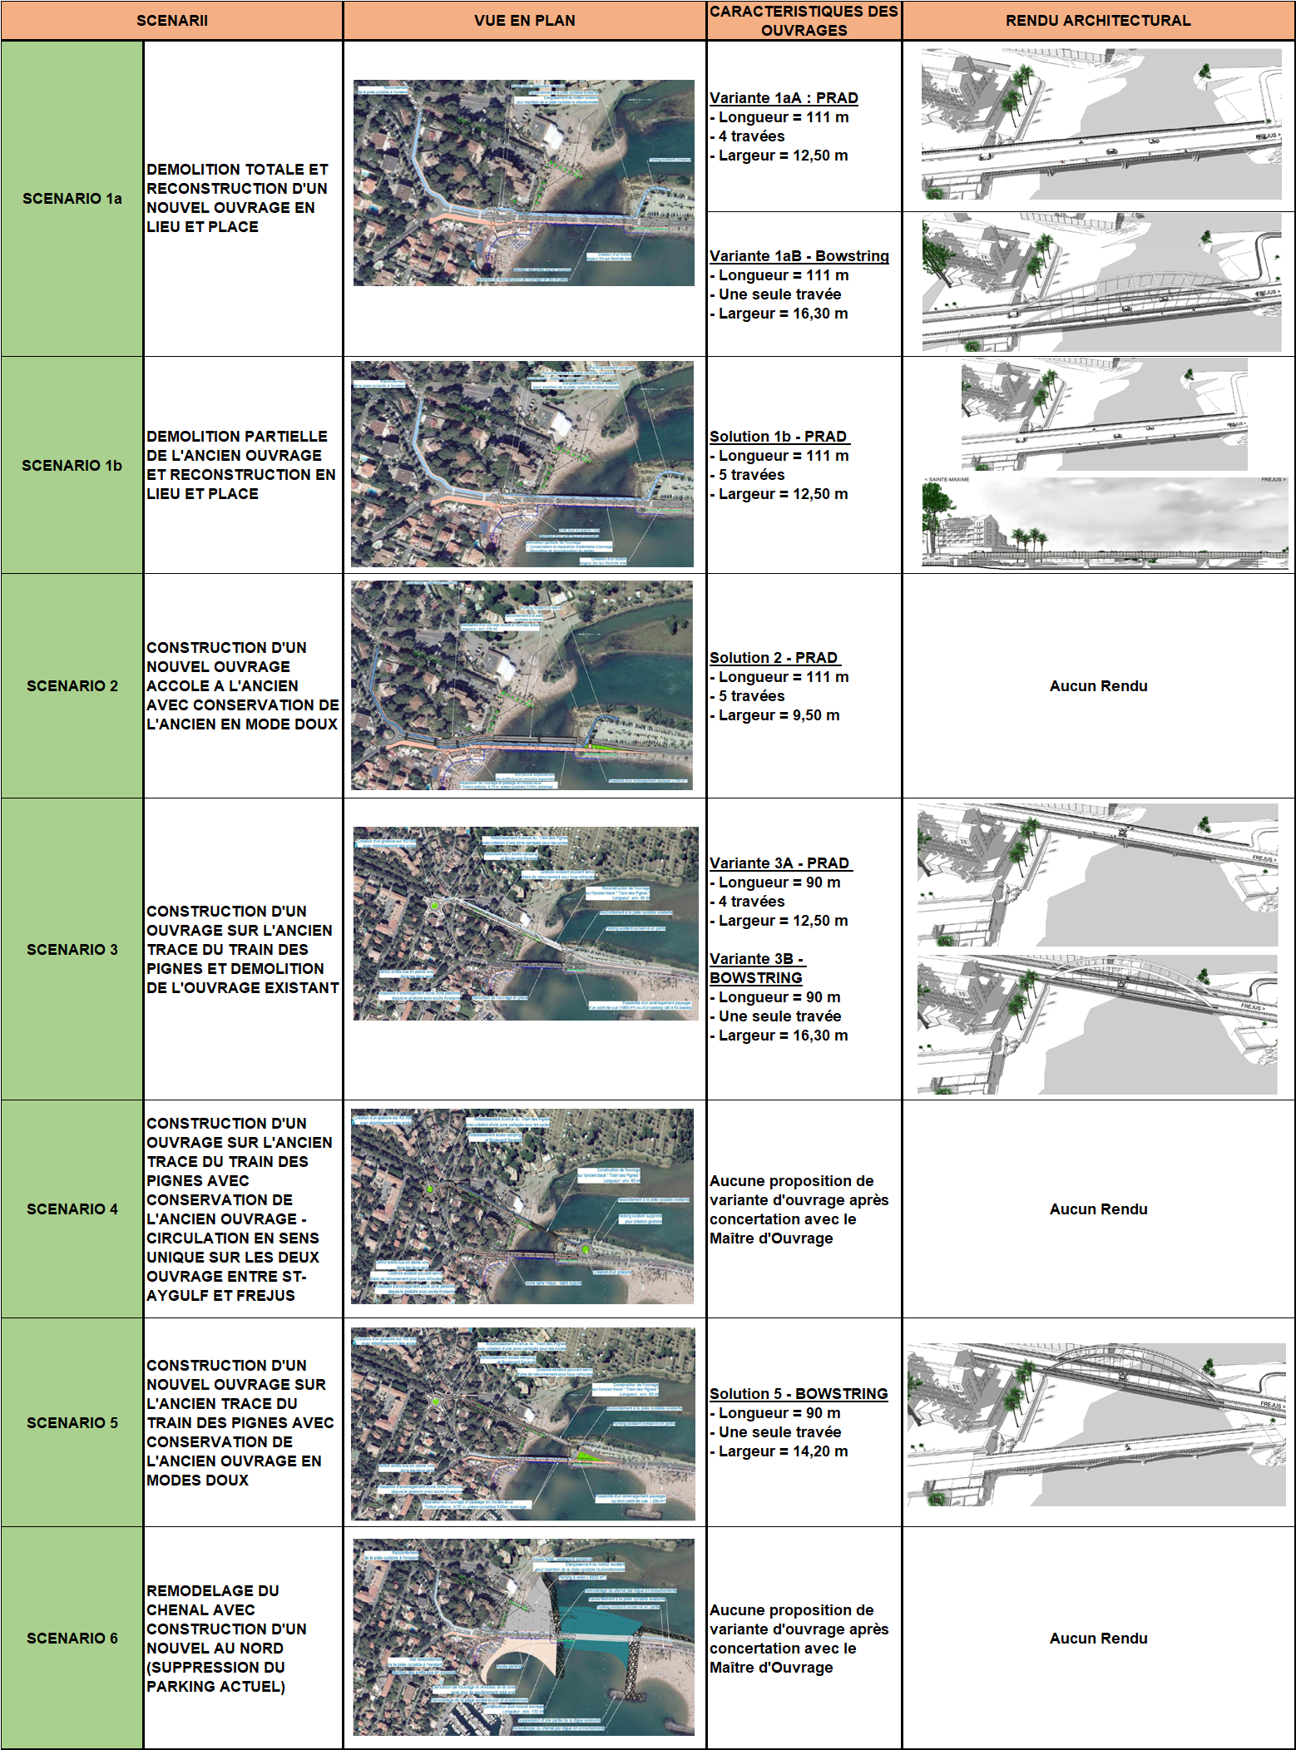
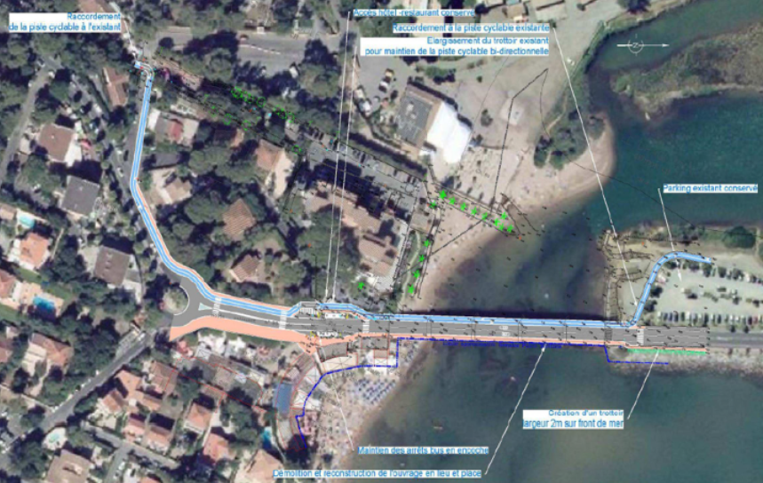
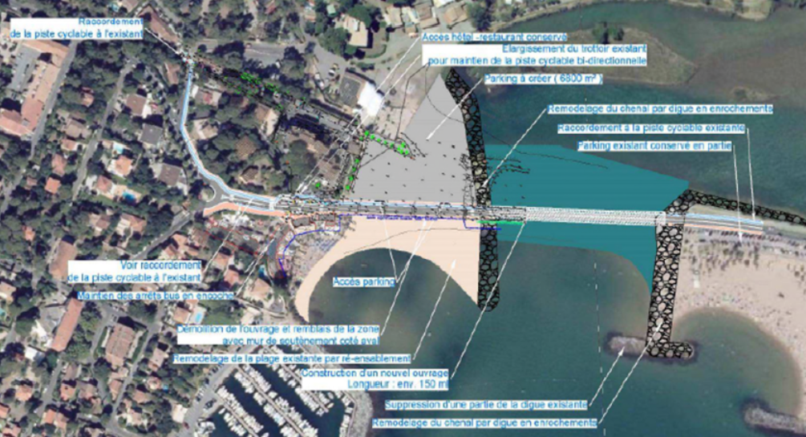
LES SCÉNARIOS ÉTUDIÉS
1 / ÉTUDES PRÉLIMINAIRES DE 2017
3 / ANALYSE MULTICRITÈRES DES SCÉNARIOS 1a ET 6
L’objet de cette étude était de proposer plusieurs scénarios d’aménagements, d’en vérifier la faisabilité et de les comparer, en partant de deux hypothèses :
soit démolition totale ou partielle de l’ouvrage actuel, et reconstruction en lieu et place ou sur l’itinéraire de l’ancien train des Pignes,
soit conservation de l’ouvrage actuel et reconversion de cet ouvrage en faveur des modes doux, et réalisation d’un nouvel ouvrage accolé ou sur l’itinéraire de l’ancien train des Pignes.
Cette première réflexion a permis d’identifier une gamme et une typologie de solutions très larges :
Coût prévisionnel des travaux | Pertinence de la solution au regard du coût des travaux
Durée prévisionnelle des travaux | Pertinence de la solution au regard de la durée des travaux
Durée de coupure du trafic | Scénario le moins pénalisant en terme de durée de coupure de la RD559
Enjeux environnementaux | Pertinence de la solution au regard des emprises parcellaires impactées
Contraintes hydrauliques | Pertinence de la solution au regard de l’écoulement des eaux en période de crue
Organisation du chantier | Consistance des travaux à prévoir
Échelle de pertinence :
Très adaptée
Adaptée
Peu adaptée
Pas adaptée
Scénarios | Scénario 1a : Démolition totale et reconstruction du pont de la Galiote | Scénario 6 : Suppression du chenal actuel avec reconstruction du pont plus au Nord
Coût total | 8,44 M€HT | 9,41 M€HT
Durée des travaux | 17 mois | 23 mois
Durée de coupure de la RD559 | 8 mois de coupure de la RD559 | 0,5 mois de coupure de la RD559
Enjeux environnementaux | Les ⊕ Aucun impact sur les habitats naturels Impact faible sur les zones humides Les  Risque de destruction d’espèces protégées (flore : petits individus de Tamarix africana) Impact potentiel sur l’habitat et les zones d’alimentation des tortues caouanne, notamment les juvéniles qui apprécient les zones d’embouchures pour leur alimentation Dérangement potentiel d’espèces d’avifaune en fonction de la période des travaux Destruction de gîtes favorables aux chiroptères sous le pont actuel Interruption temporaire de la continuité écologique et hydraulique | Les  Destruction d’habitats à enjeux forts : fourrés à Tamaris Destruction des zones humides : fourrés à Tamaris et phragmitaies Destruction de la flore lors de la création du chenal (espèces protégées à enjeux fort) et imperméabilisation de la plage : Eryngium maritimum, Tamarix africana, Juncus acutus, Lotus cystisoides, Echium plantagineum Destruction d’habitats et des zones d’alimentation des tortues caouanne, notamment les juvéniles qui apprécient les zones d’embouchures pour leur alimentation Destruction d’habitats de reproduction pour les reptiles (suppression de la digue existante) Destruction d’habitats favorables à la halte migratoire en bordure de l’étang de Villepey Destruction de gîtes favorables aux chiroptères sous le pont actuel et à proximité Destruction d’habitats potentiellement favorables à des espèces piscicoles à enjeux (anguille, lamproie marine, alose) Altération de la qualité physico-chimique lors du creusement du nouveau chenal et du comblement de celui existant
Contraintes hydrauliques | Les ⊕ Aucun impact sur les hauteurs d’eau au niveau des zones à enjeux Aucun impact sur la durée de submersion de la plaine | Les ⊕ Diminution des hauteurs d’eau au niveau des zones à enjeux en cas de fortes crues Aucun impact significatif sur la durée de submersion de la plaine
Organisation du chantier | Les ⊕ Aire d’installation du chantier importante Organisation des travaux optimale à travers la création d’une estacade Circulation chantier sur la RD favorisée (pas de trafic en dehors de celui lié aux plages) Les  Plusieurs ouvrages provisoires à construire | Les ⊕ Moins d’ouvrages provisoires à créer Les  Circulation de chantier mêlée à celle de transit + desserte des plages sur la RD Espace de travail très contraint (zone de travaux et installations de chantier mélangées)
2 / COMPARAISON DES SCÉNARIOS
A l'issue de l’analyse de ces scénarios, il est apparu que :
Les solutions 1b, 2, 4 et 5, qui conservaient tout ou partie de l'ouvrage existant, présentaient un aléa fort en ce qui concerne la pérennité de la structure conservée. D'importants travaux de réhabilitation étaient nécessaires, sans pour autant garantir que ces travaux permettraient d'assurer sur le long terme la pérennité de l'ouvrage.
Ces solutions ont donc été écartées pour ces raisons.
Les solutions 3A et 3B étaient intéressantes à plusieurs titres, notamment du fait de la possibilité de pouvoir conserver en place l'ouvrage existant le temps des travaux, et ainsi minimiser les contraintes à la circulation. Elles imposaient par contre une réflexion importante en termes de recomposition urbaine et avaient un fort impact sur l’hôtel.
Ces solutions ont donc été écartées pour ces dernières raisons.
Les solutions 1aA et 1aB présentaient un ensemble de critères favorables, la contrainte principale résidant dans les modalités de rétablissement du trafic le temps des travaux, qui imposaient une coupure de la circulation sur la route littorale et la mise en place d’une déviation pendant plusieurs mois (la variante 1aA étant d’un coût moindre et architecturalement plus épurée).
La solution 6 offrait a contrario l’avantage de permettre un maintien de la circulation sans contrainte durant la quasi globalité du chantier. Elle présentait par contre des contraintes très fortes vis-à-vis du milieu naturel.
En concertation avec la ville de Fréjus, il a été décidé d’approfondir la comparaison des solutions 1aA et 6, la commune ayant engagé en 2019 des études plus complètes de ce scénario 6.
Bien que le scénario 6 présente un avantage certain en permettant un maintien de la circulation sur la route littorale durant la quasi totalité du chantier, il apparaît qu’il induit des contraintes trop fortes vis-à-vis du milieu naturel, ce qui remet en cause sa faisabilité du point de vue de la réglementation environnementale.
Aussi, d’un commun accord, le Département et la ville de Fréjus ont décidé de privilégier le scénario 1a.

Slide 5
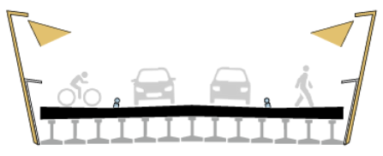
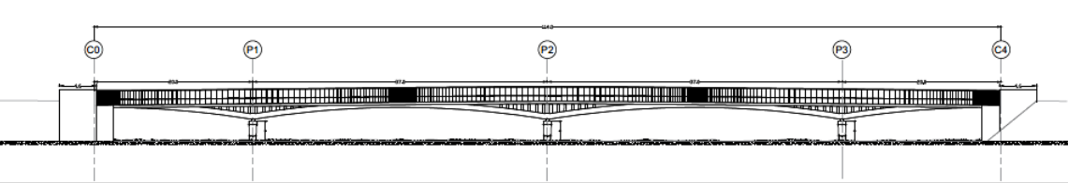
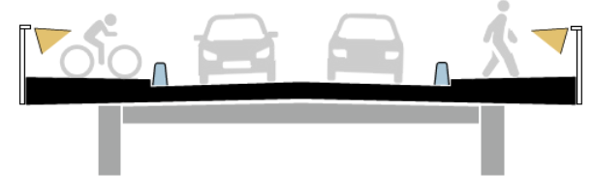
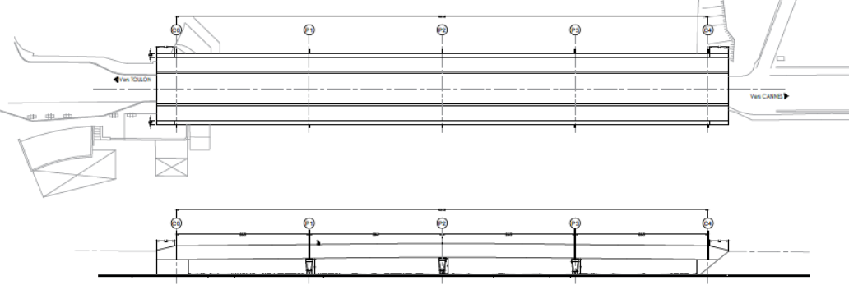
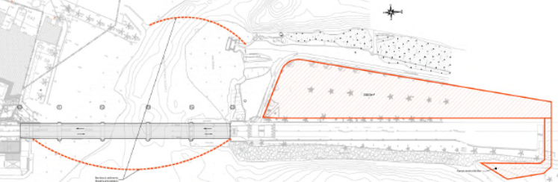
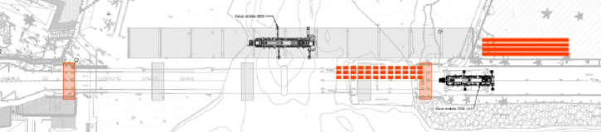
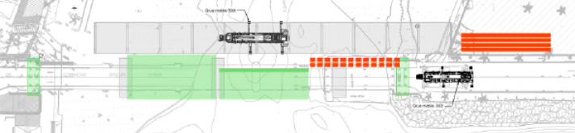
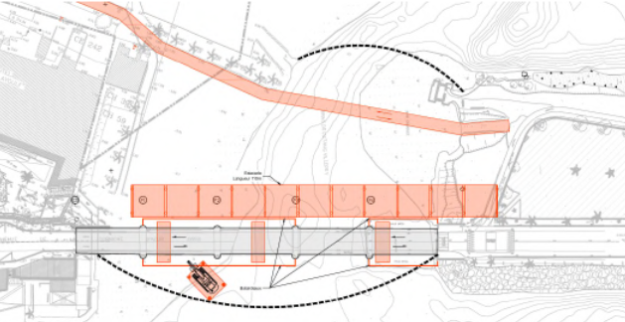
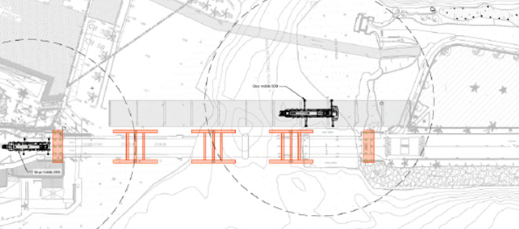
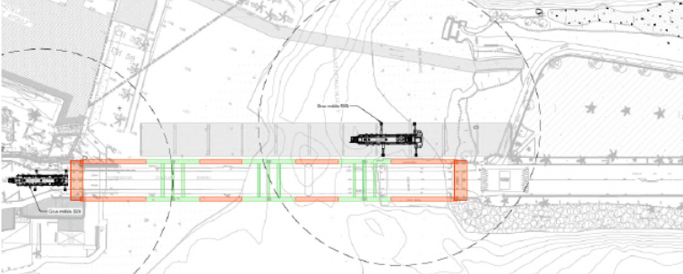
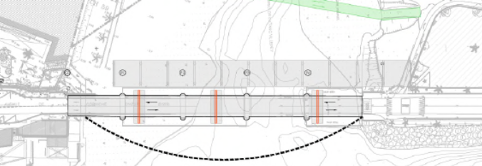
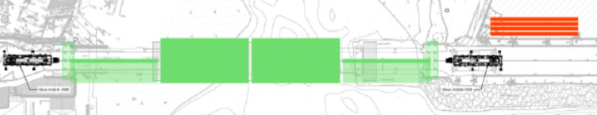
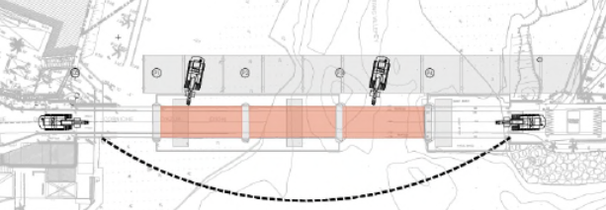
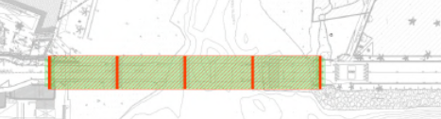
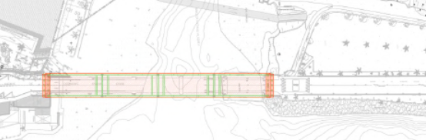








LES VARIANTES DU SCÉNARIO RETENU
Trois variantes ont été étudiées dans le but d’optimiser le délai des travaux et de minimiser la durée de coupure de la circulation sur la RD559.
→ VARIANTE A – POUTRES PRAD EN TÉ INVERSÉ
→ VARIANTE B – BIPOUTRES TREILLIS MIXTES ACIER/BÉTON
Cette solution s’apparente à la solution pont à poutres privilégiée à la suite des études préliminaires de 2017. Les caractéristiques géométriques de la variante sont présentées comme suit :
Longueur totale de l’ouvrage : 114 m décomposée en quatre travées de 28,50 m
Profil en travers fonctionnel - Largeur hors tout de 15,25 m :
  Nombre de poutres : 11 poutres courantes + 2 poutres de rive
  Largeurs dédiées aux équipements (mât d’éclairage, corniche, garde-corps) : 2 x 1,05 m
  Largeur de la piste cyclable : 3,00 m
  Largeur de la chaussée : 6,50 m
  Largeur du trottoir : 3,00 m
Cette solution rappelle l’élégance des arches du pont actuel de la Galiote. Il s’agit d’une structure mixte acier-béton avec des poutres par-dessous de hauteur variable. Les caractéristiques géométriques de la variante sont présentées comme suit :
Longueur totale de l’ouvrage : 114 m décomposée en quatre travées de 20 m – 37 m – 37 m – 20 m
Profil en travers fonctionnel - Largeur hors tout de 13,60 m :
  Nombre de poutres : 2 poutres métalliques de hauteur variable reliées par des pièces de pont
  Largeur de la piste cyclable : 3,00 m
  Largeur de la chaussée : 6,50 m
  Largeur du trottoir : 3,00 m
Vue en élévation
Profil en travers fonctionnel
Vue en élévation
Profil en travers fonctionnel
→ VARIANTE A – CINÉMATIQUE DES TRAVAUX
→ VARIANTE B – CINÉMATIQUE DES TRAVAUX
1 Aire d’installation des travaux : située au niveau du parking au Nord de l’ouvrage existant
1 Aire d’installation des travaux : située au niveau du parking au Nord de l’ouvrage existant
6 & 7 Travaux préalables au grutage des morceaux de charpente
- Construction des chevêtres de culées sur micropieux
- Installation de 2 grues
- Acheminement, grutage et brêlage des tronçons sur les piles à l’avancement
- Soudage des pièces de pont sur appuis
- Acheminement, grutage et soudage des morceaux de charpente en travée
- Démontage des brêlages provisoires sur piles
6 & 7 Préparation et pose des poutres
- Construction des chevêtres des culées sur micropieux
- Pose des chevêtres métalliques provisoires & installation de 2 grues
- Grutage des poutres à partir de la dernière travée au Nord
2 Réalisation des fondations des appuis :
- Installation d’une passerelle provisoire pour cycles et piétons
- Construction d’une estacade métallique pour les engins
- Installation de batardeaux pour les travaux de fondations
- Construction des fondations des 3 appuis
2 Réalisation des fondations des appuis :
- Installation d’une passerelle provisoire dédiée au cycles et piétons
- Construction d’une estacade métallique pour les engins
- Installation de batardeaux pour les travaux de fondations
- Construction des fondations des 3 appuis
8 & 9 Préparation et pose des poutres
- Déplacement des grues et dépose de l’estacade métallique
- Grutage des poutres au niveau de la travée extrême Sud
- Ferraillage du hourdis et des entretoises sur appuis
- Bétonnage du hourdis et des entretoises
- Mise en tension de la précontrainte au niveau des entretoises sur piles
3 & 4 Réalisation des appuis & démolition du tablier
- Construction des fûts de piles des 3 appuis
- Mise en place de tirants en pied des 3 arches intermédiaires
- Démolition des 5 arches par grignotage des culées vers le centre
-Terrassement en tête des culées, écrêtement de la maçonnerie
3 & 4 Réalisation des appuis & démolition du tablier
- Construction des fûts de piles des 3 appuis
- Mise en place de tirants en pied des 3 arches
- Terrassement en tête des culées, écrêtement de
la maçonnerie
8 & 9 Réalisation du hourdis, travaux de superstructure et mise en circulation
- Pose des dalles préfabriquées
- Dévérinage sur appuis définitifs et clavage des dalles préfabriquées
- Replis des grues et démantèlement de l’estacade métallique
- Mise en œuvre de l’étanchéité et des superstructures
- Épreuve de chargement et mise en service de l’ouvrage
5 Démolition des appuis de l’ouvrage
- Démolition des 4 piles et semelles existantes
- Recepage des batardeaux
- Forage des micropieux à l’arrière des culées existantes conservées
10 & 11 Dévérinage, mise en circulation & repli du matériel de chantier
- Dévérinage sur appuis définitifs et dépose des chevêtres provisoires
- Mise en œuvre de l’étanchéité et des superstructures
- Épreuve de chargement et mise en service de l’ouvrage
- Rétablissement des cheminements cycles et piétons
- Démontage de la passerelle provisoire & repli du matériel de chantier
5 Démolition des appuis de l’ouvrage
- Démolition des 4 piles et semelles existantes
- Recepage des batardeaux
- Forage des micropieux à l’arrière des culées existantes conservées
10 Repli du matériel de chantier
- Rétablissement des cheminements cycles et piétons
- Démontage de la passerelle provisoire & repli du matériel
→ VARIANTE A – ENJEUX PROPRES À SA CONCEPTION
→ VARIANTE B – ENJEUX PROPRES À SA CONCEPTION
Conception des appuis
  Préservation et réutilisation des culées de l’ouvrage existant dans le but d’intégrer le nouvel ouvrage dans son paysage en minimisant l’impact sur l’existant
  Piles en portique unique avec de la précontrainte transversale
Conception du tablier
  Tablier constitué de poutres en béton précontraint de 1,20 m de haut, préfabriquées en usine puis livrées sur site
  Dalle et entretoises en béton armé ferraillées et coulées sur place
  Réservations pour le passage des réseaux aux extrémités du tablier dans la corniche en béton ultra haute performance
  Eclairage du tablier par des mâts d’éclairage au droit de chaque appui du tablier
Organisation des travaux
  Réalisation des fondations et des appuis sous circulation sur l’ouvrage existant
  Réalisation du tablier par grutage des poutres par deux grues
  Durée prévisionnelle du chantier : 17 mois dont 13 mois de travaux
  Durée de coupure de la circulation sur la RD559 : 8 mois
  Coût prévisionnel des travaux : 7 millions € HT
Conception des appuis
  Préservation et réutilisation des culées de l’ouvrage existant dans le but d’intégrer le nouvel ouvrage dans son paysage en minimisant l’impact sur l’existant
  Fûts de piles fins de sections variables sur toute leur hauteur
Conception du tablier
  Tablier constitué de deux poutres treillis en métal de hauteur variable de 0,70 m à 1,80 m, préfabriquées en usine puis livrées sur site.
  Hourdis en dallettes préfabriquées
  Réservation des réseaux sous le trottoir et la piste cyclable
  Eclairage du tablier par des luminaires disposés dans les mains courantes des garde-corps.
Organisation des travaux
  Réalisation des fondations et des appuis sous circulation sur l’ouvrage existant
  Réalisation du tablier par grutage des poutres treillis par deux grues
  Durée prévisionnelle du chantier : 16 mois dont 12 mois de travaux
  Durée de coupure de la circulation sur la RD559 : 7 mois
  Coût prévisionnel des travaux : 7,2 millions € HT

Slide 6













LES VARIANTES DU SCÉNARIO RETENU
→ VARIANTE C – BIPOUTRES CAISSONS MÉTALLIQUES
→ ANALYSE MULTICRITÈRES DES VARIANTES ÉTUDIÉES
Une comparaison par analyse multicritères des 3 variantes a été établie sur la base des critères suivants :
Cette solution présente l’avantage de dissocier totalement les deux modes de circulation (routière et douce) et ouvre totalement les paysages aux usagers des voies cycles et piétons. Les caractéristiques géométriques de la variante sont présentées comme suit :
Longueur totale de l’ouvrage : 114 m décomposée en trois travées de 32 m – 50 m – 32 m
Profil en travers fonctionnel - Largeur hors tout de 15,80 m :
  Nombre de poutres : 2 poutres en caisson métallique avec des encorbellements
  Largeurs dédiées aux équipements (accoudoirs sur garde-corps) : 2 x 0,48 m
  Largeur de la piste cyclable et du trottoir : 2 x 3,00 m
  Largeur des deux caissons : 2 x 0,80 m
  Largeur de la chaussée : 6,50 m
  Largeur des bordures de protection des caissons : 2 x 0,40 m
Critères considérés :
Échelle de pertinence :
Coût | Pertinence de la solution au regard de l’enveloppe financière dédiée à l’ouvrage
Durée des travaux - Impact sur la RD559 | Solution présentant un délai global de réalisation plus court et raisonnable et le moins d’impact en terme de durée de coupure du trafic sur la RD559
Synoptique des travaux | Facilité de mise en œuvre, volume de travaux à réaliser
Environnement | Incidence de la variante sur l’environnement
Maintenance | Durabilité, robustesse, facilité de maintenance
Contraintes hydrauliques | Compatibilité de la solution vis-à-vis des contraintes hydrauliques
Raccordement à la RD559 | Facilité de raccordement au réseau viaire
Insertion paysagère | Qualité d’insertion paysagère et architecturale des ouvrages
Sécurité des modes doux | Degré d’efficacité de la séparation du trafic routier d’avec les modes doux
Très adaptée
Adaptée
Peu adaptée
Pas adaptée
Profil en travers fonctionnel
Variantes | Variante A : Poutres PRAD – 4 travées de 28,50 m | Variante B : Poutres treillis mixte acier/béton – 4 travées (20 m – 37 m – 37 m – 20 m) | Variante C : Bipoutres caissons + consoles – 3 travées (32 m – 50 m – 32 m)
Coût total (HT) | 7 M€ HT | 7,2 M€ HT | 8,4 M€ HT
Durée travaux - impact RD559 | 17 mois dont 8 mois de coupure du trafic | 16 mois dont 7 mois de coupure du trafic | 15 mois dont 6,5 mois de coupure du trafic
Synoptique des travaux | Les  Méthodologie de construction par grutage ➔ Durée de conservation de l’estacade métallique plus importante Aucune optimisation envisageable pour améliorer cette méthode de construction | Les ⊕ Optimisation possible de cette méthodologie par lançage du tablier Les  Méthodologie de construction par grutage ➔Durée de conservation de l’estacade métallique plus importante | Les ⊕ Méthodologie de construction par lançage ➔Durée de conservation de l’estacade métallique moins importante sur site
Enjeux environnementaux | Les ⊕ Travaux dans une enceinte fermée : pas de risque de coulure du béton dans les eaux Création de gîtes de chiroptères possible au niveau des piles Les  Fûts de pile massifs Position de la pile proche de la plage et du milieu dunaire, lieu de ponte potentiel de la tortue caouanne | Les ⊕ Travaux dans une enceinte fermée : pas de risque de coulure du béton dans les eaux Fûts circulaires et moins massifs Les  Position de la pile proche de la plage et du milieu dunaire, lieu de ponte potentiel de la tortue caouanne Pas de cavité disponible pour les gîtes de chiroptères | Les ⊕ Travaux dans une enceinte fermée : pas de risque de coulure du béton dans les eaux Réalisation du hourdis par préfabrication Les  Pas de cavité disponible pour les gîtes de chiroptères
Maintenance des ouvrages | Les ⊕ Ouvrage en béton, meilleure durabilité Torons non exposés aux intempéries Entretien facile des équipements du tablier Les  Nombre d’appareils d’appui élevé, consistance des travaux de remplacement des appareils d’appuis Accès difficile aux appareils d’appuis depuis l’intrados | Les ⊕ Entretien simple des équipements du tablier, notamment le curage des caniveaux Accès facile aux appareils d’appuis Les  Remise en peinture périodique dispendieuse Difficulté de maintenance de la conduite d’eaux usées sous l’ouvrage | Les ⊕ Aucune nécessité de changement des appareils d’appuis Câbles de précontrainte non exposés Les  Remise en peinture périodique dispendieuse (ouvrage métallique dans son intégralité) Difficulté de maintenance de la conduite d’eaux usées sous l’ouvrage
Contraintes hydrauliques | Les ⊕ Section hydraulique identique à celle de l’OA existant : 375 m² Les  Nombre élevé d’appuis dans le grau de la Galiote Espacements faibles entre appuis et géométrie rectangulaire des fûts de pile ➔ non favorable aux écoulements En phase travaux : réalisation de batardeaux d’où une réduction de la section hydraulique | Les ⊕ Section hydraulique sensiblement supérieure : 380 m² Espacements raisonnables entre appuis Géométrie des fûts de pile ➔ effet favorable aux écoulements Les  Nombre élevé d’appuis intermédiaires dans le grau de la Galiote En phase travaux : réalisation de batardeaux d’où une réduction de la section hydraulique | Les ⊕ Section hydraulique supérieure : 390 m² Nombre d’appuis intermédiaires faible dans le grau de la Galiote Espacements raisonnables entre appuis Géométrie des fûts de pile ➔ effet favorable aux écoulements Les  En phase travaux : réalisation de batardeaux d’où une réduction de la section hydraulique
Raccordement à la RD559 | Les ⊕ Largeur du tablier + ou – importante, donc raisonnable pour faciliter le raccordement au réseau viaire | Les ⊕ Raccordement simples et faciles au réseau viaire car tablier peu large (13,55 m), sans élargissement du réseau viaire | Les ⊕ Aménagement à prévoir, notamment l’élargissement des voies d’accès à la RD559 (tablier large)
Insertion paysagère | Les ⊕ Jeu de texture en rive permettant un dialogue avec le paysage Horizontalité du site renforcée par la lecture épurée de l'ouvrage Réseaux intégrés dans l'ouvrage Les  Ouvrage assez épais et opaque dans le paysage Nombre d'appuis important & mâts d'éclairage très visibles | Les ⊕ Ouvrage avec une grande transparence générale dans le paysage Ouvrage très fin Structure ajourée et garde-corps très transparents La courbe évoque les formes naturelles du site Peu de modification par rapport à l'insertion du pont existant Les  Réseau EU visible depuis les alentours | Les ⊕ Ouvrage très fin avec une structure discrète et épurée Rives très transparentes Nombre d'appuis réduit Courbe des bracons, des consoles et des rives en accord avec le site
Sécurité des Modes doux | Les ⊕ Sécurisation de la circulation des modes doux / Séparation du trafic des véhicules et de la circulation mode doux par une bordure chasse-roue métallique Les  Continuité du niveau de la chaussée et de celui de la piste cyclable et du trottoir Pas de différence de revêtement selon les flux ➔ continuité du revêtement jusqu'aux extrémités du tablier | Les ⊕ Bonne sécurisation de la circulation des modes doux / Séparation du trafic des véhicules et de la circulation mode doux à l’aide des murets MVL Surélévation du niveau du trottoir et de la pise cyclable par rapport à la circulation Différence de revêtement entre les flux | Les ⊕ Meilleure sécurisation de la circulation des modes doux / Séparation du trafic des véhicules et de la circulation mode doux par l’intermédiaire des poutres caissons Structure infranchissable entre mode doux et chaussée VL Mise à distance maximale entre les flux Différence de revêtement marquée entre mode doux et chaussée VL
Vue en élévation
→ VARIANTE C – CINÉMATIQUE DES TRAVAUX
1 Aire d’installation des travaux : située au niveau du parking au Nord de l’ouvrage existant
6 & 7 Préparation du lançage du tablier
- Construction des chevêtres des culées sur micropieux
- Pose des chevêtres métalliques provisoires & installation de 2 grues
- Grutage des poutres à partir de la dernière travée au Nord
2 Réalisation des fondations des appuis :
- Installation d’une passerelle provisoire dédiée au cycles et piétons
- Construction d’une estacade métallique pour les engins
- Installation de batardeaux pour les travaux de fondations
- Construction des fondations et fûts des 2 appuis
8 & 9 Lançage du tablier
- Lançage du tablier dans l’axe de l’ouvrage
- Dépose de l’avant-bec et du treuil de lançage
- Dévérinage sur appuis définitifs
3 & 4 Réalisation des appuis & démolition du tablier et des appuis
- Mise en place de tirants en pied des 3 arches intermédiaires
- Démolition des 5 arches par grignotage des culées vers le centre
- Terrassement en tête des culées, écrêtement de la maçonnerie
- Démolition des 4 piles intermédiaires existantes
- Acheminement et assemblage des tronçons de charpente sur site
- Début d’assemblage de la charpente métallique
5 Travaux préalables au lançage de la charpente métallique
- Construction des chevêtres de culées sur les micropieux
- Ripage transversal de la charpente assemblée par kamags
- Pose des treuils de lançage
10 & 11 Réalisation du hourdis et mise en service de l’ouvrage
- Pose des dernières dallettes par grutage et clavage du hourdis
- Réalisation de la superstructure
- Épreuve de chargement et mise en service de l’ouvrage
- Rétablissement des cheminements cycles et piétons
- Démontage de la passerelle provisoire & repli du matériel de chantier
→ VARIANTE C – ENJEUX PROPRES À SA CONCEPTION
Conception des appuis
  Préservation et réutilisation des culées de l’ouvrage existant dans le but d’intégrer le nouvel ouvrage dans son paysage en minimisant l’impact sur l’existant
  Fûts de pile en béton de largeur variable avec des béquilles métalliques
Conception du tablier
  Tablier constitué de 2 poutres en caissons métalliques reliées entre elles par des entretoises de hauteur variable
  Hourdis en dallettes préfabriquées de 25 cm
  Réservations pour le passage des réseaux dans le hourdis
  Eclairage du tablier par des luminaires intégrés au garde-corps et aux caissons
Organisation des travaux
  Réalisation des fondations et des appuis sous circulation sur l’ouvrage existant
  Réalisation du tablier par lançage depuis la culée Nord
  Durée prévisionnelle du chantier : 15 mois dont 11 mois de travaux
  Durée de coupure de la circulation sur la RD559 : 6,5 mois
  Coût prévisionnel des travaux : 8,4 millions € HT
Une des considérations essentielles quant aux variantes étudiées est celle du délai de réalisation des travaux et des contraintes apportées à la circulation sur la route du littoral.
A ce titre, la solution C (ouvrage métal) est la plus intéressante, avec toutefois le coût global le plus élevé et des contraintes d’entretien très fortes.
La solution B (ouvrage mixte) présente alors une alternative intéressante, d’autant que le délai de travaux doit pouvoir être optimisé au moyen d’une méthodologie appropriée. Elle est par ailleurs d’un coût global plus modéré.
Au regard de l’ensemble des considérations à prendre en compte par le Département, maître d’ouvrage de cette opération, la solution B est donc celle qui présente le meilleur compromis vis-à-vis des contraintes techniques, environnementales et financières qui s’imposent à lui.

Slide 7









LE MAINTIEN DE LA CIRCULATION ET DE L’ACCESSIBILITÉ
MAINTIEN DE LA CIRCULATION ROUTIÈRE ET DE L’ACCESSIBILITÉ MODES DOUX
→ Un ouvrage provisoire impossible à mettre en œuvre
→ Optimiser les procédés constructifs pour réduire la gêne à la circulation
La pertinence de la création d’un pont provisoire pour assurer la continuité du trafic routier durant la phase des travaux a été étudiée, mais elle se heurte à plusieurs contraintes identifiées comme suit :
Afin de réduire la durée de coupure de la RD559, le trafic sera maintenu sur le tablier du pont actuel durant les phases de réalisation des appuis du nouvel ouvrage.
La route ne sera coupée qu’au début de la phase de démolition du tablier du pont existant, soit une durée de déviation du trafic envisagée de 6,5 à 8 mois suivant les variantes d’ouvrage de franchissement.
Construction d’un ouvrage provisoire en amont parallèle au pont existant
  Impact foncier important sur la terrasse de l’hôtel
  Coût important de l’ouvrage provisoire et mesures environnementales à mettre en œuvre
  Appuis du pont provisoire constituant des obstacles en phase travaux pour l’écoulement des eaux et pour la réalisation d’une plateforme de travail nécessaire aux opérations de grutage
→ Permettre l’accessibilité aux modes doux
Afin de maintenir pour les piétons et les deux-roues durant les travaux une liaison entre la rive droite du Grau de la Galiote (centre-ville) et la rive gauche (plages), il est envisagé la mise en place d’une passerelle provisoire, accessible aux PMR, sur la partie en amont du franchissement, au niveau de l’emplacement de l’ancien pont du train des Pignes.
Problématique du pont provisoire parallèle au pont existant
Emplacement envisagé de la passerelle provisoire
Construction d’un ouvrage provisoire sur l’ancien tracé du train des Pignes
Impact foncier très important sur le parking et les accès de l’hôtel
Restructuration nécessaire du réseau viaire, qui s’inscrit dans un tissu urbain dense avec des rues étroites peu propices au passage d’un trafic de transit, de tels aménagements étant très lourds et contraignants pour une configuration provisoire
Coût très important de l’ouvrage provisoire et des travaux de voirie ; mesures environnementales à mettre en œuvre
Appuis du pont provisoire constituant des obstacles pour l’écoulement des eaux en phase travaux
Deux types de passerelles sont envisageables : passerelle modulable livrée prête à l’emploi et passerelle flottante ou nautique.
Types de passerelles | Passerelle modulable livrée prête à l’emploi | Passerelle flottante ou nautique
Avantages | Disponible à la location et personnalisable jusqu’à des portées de 100 m Possibilité d’abriter une partie des réseaux en phase travaux Stable en cas de crue décennale Bardages rigides de protection des usagers | Rapidité de mise en œuvre Repli très facile Disponible à la location avec des longueurs très importantes
Inconvénients | Mise en place nécessitant la réalisation de deux appuis aux extrémités pour le calage Durée d’installation importante | Instable en présence de vagues Résistance faible et risque d’être emportée en cas de crue Garde-corps moins rigides
  Construction d’un ouvrage provisoire en aval parallèle au pont existant :
    Impact foncier important sur les établissements de plage et condamnation de leur accès
    Coût important de l’ouvrage provisoire et mesures environnementales à mettre en œuvre
    Appuis du pont provisoire constituant en phase travaux des obstacles pour l’écoulement des eaux et pour l’évolution des barges de travail
.
En conclusion, aucune de ces trois options n’est envisageable.
Par ailleurs, les délais de réalisation limités envisagés pour les travaux de reconstruction du pont de la Galiote ne justifient pas nécessairement le recours à un tel ouvrage provisoire.
L’accès à la passerelle côté Nord est directement relié au parcours cyclable du Littoral (PCL). Cependant l’aménagement d’une voie d’accès au Sud s’avère problématique.
Deux possibilités d’aménagement sont envisageables :
Option 1 : Création d’une voie d’accès via le parking de l’hôtel Saint-Aygulf Côte d’Azur Van der Valk
Option 2 : Aménagement de la piste existante dans le domaine du camping de Saint-Aygulf
Les réflexions sur ces deux options se poursuivront dans la suite des études, en lien avec les propriétaires des établissements de tourisme concernés.
→ La solution = déviation du trafic par la RD7 et la RD8
La seule solution envisageable est la mise en place d’un itinéraire alternatif avec déviation du trafic véhicules légers et poids-lourds par la RD7 et la RD8 durant le temps de coupure de la RD559. Cet itinéraire présente un linéaire de 8 km environ (entre Fréjus et Saint-Aygulf) pour un temps de parcours de 12 minutes, au lieu d’un trajet normal de 6 km à parcourir en 7 minutes (en dehors des heures de pointe).
La mise en place de cette déviation nécessitera la réalisation d’un certain nombre d’aménagements sur la RD8, en particulier :
    Renforcement du corps de chaussée et élargissements ponctuels
    Confortement de la structure du pont du bras de l’étang de Villepey
ET APRÈS ?
Fin 2023 : Bilan de la Concertation publique
2024 : Avant-Projet ; Étude hydraulique et Natura 2000 ; montage des dossiers
réglementaires (dossier Loi sur l'eau, dossier Natura 2000, dossier d’autorisation
environnementale, …)
2025 : Enquête publique dans le cadre de la procédure d’autorisation environnementale
2025 / 2026 : Projet et DCE
2027 : Travaux

